Slide 1
Pilares
Elementos
Encapsulamiento
Objetos
Abstracción
Clases
POO (Programación orientada objetos)
Propiedades
Herencia
Métodos
Polimorfismo
suministra la base y modelo para resolver problemas
Diversificar un problema en objetos independientes, esto ayuda facilitar su solución

Slide 2


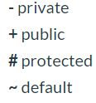


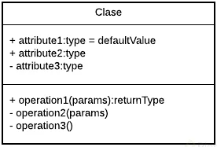
Composición
UML (Lenguaje Unificado de Modelado)
Agregación
Representa la asociación de uno a muchos, pero con una dependencia mayor y que la clase dependente no existirá sin la clase que genere la dependencia.
Representa la relación de uno a muchos dentro de UML.
Utilizado para representar en forma grafica la estructura de un programa o aplicación.
Representación de una clase.
visibilidad
Visibilidad
Herencia
Esta flecha indica dependencia a otra clase, la flecha apunta a la clase a la cual se depende.
Propiedades o atributos
Esta flecha indica herencia, está apuntara del hijo al padre.
Determina la visibilidad de los elementos en la clase.
Métodos

Slide 3
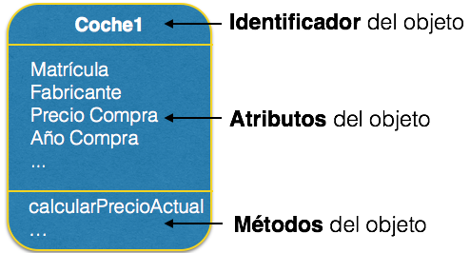
Un objeto es un elemento de la vida real, el cual posee atributos y realiza tareas.
Objetos
Pueden ser Físicos o Conceptuales
Los comportamientos son todas esas cosas que dicho objeto puede hacer
Las propiedades son aquellas cosas que describen al objeto
Los objetos tienen atributos o propiedades y realizar comportamiento o tareas a través de métodos.

Slide 4
Clases y abstracción
EL molde creado a partir de los datos obtenidos será nuestra clase
Clase
La clase es el modelo base con el cual se crearan mas objetos
Abstracción es cuando separamos los datos de un objeto para generar un molde.
Abstracción
Es el proceso por el cual se analiza un objeto tomando sus características principales y creamos el clase en base a esas características.

Slide 5
Resumen hasta este punto
Los objetos son elementos de nuestra realidad con los que interactuamos(pueden ser físicos o conceptuales).
Los patrones o aspectos comunes que hallamos al observar objetos similares nos forman un concepto de lo que ese objeto representa para nosotros, como lo percibimos o representamos. La obtención las ideas principales o esencia común de los objetos analizados se llama abstracción; El concepto idealizado, generalizado de dichos objetos viene a ser representado por la “Clase”.
La clase es un modelo del objeto, algo así como un sello o molde y los objetos serían como la estampa o elemento elaborado por el molde; Los objetos son ejemplares de una clase. Entendemos a estas “clases” como dos conjuntos de: atributos o propiedades y comportamientos. (Las clases son sustantivos)
Los atributos (también son sustantivos, generalmente descriptivos) son características o propiedades, rasgos, adjetivos que definen al modelo. Por ejemplo, los atributos de una clase serian: id, nombre, raza, color; y los de un objeto serían: 101, Rocky, Dálmata, Blanco moteado negro.
Los comportamientos también definen la clase o al objeto mediante acciones que puede realizar (por tanto, son verbos o sustantivo verbo)
El contexto es clave para realizar una abstracción útil que realmente ayude a resolver el problema planteado.

Slide 6
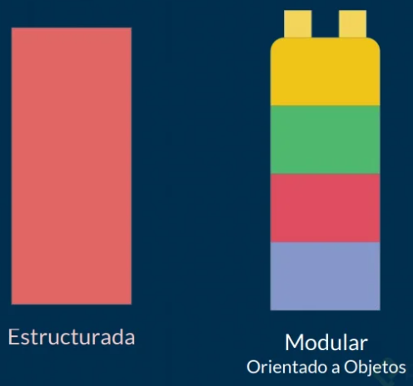
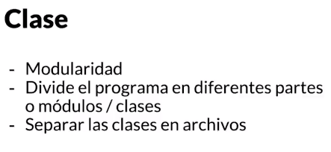
Reutilizar
Evitar colapsos
Hacer nuestro código más mantenible
Legibilidad
Resolución rápida de problemas
Busca dividir nuestro código fragmentos mas pequeños
Modularidad
También es recomendable separar las tareas de nuestra clase en diferentes fragmentos mas pequeños
La clases son un punto importante de la modularidad ya que los objetos tendrán su modelo separado de los otros
Con esto su manutención será mas fácil al momento de presentar alguna falla

Slide 7
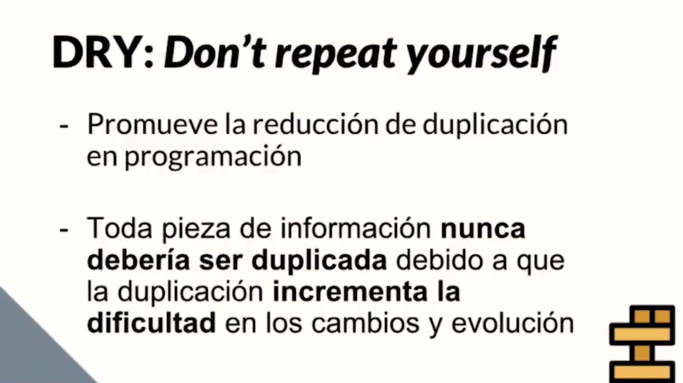

Slide 8
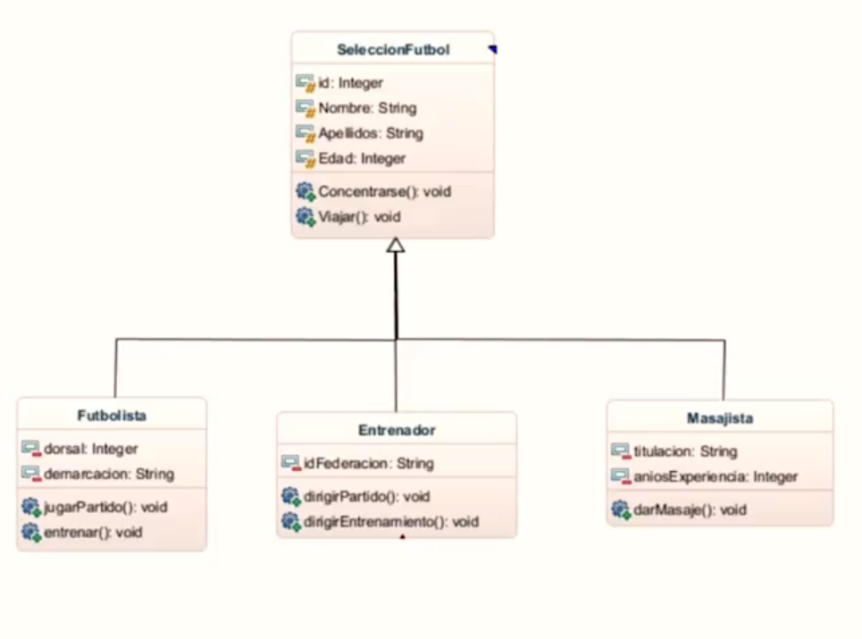
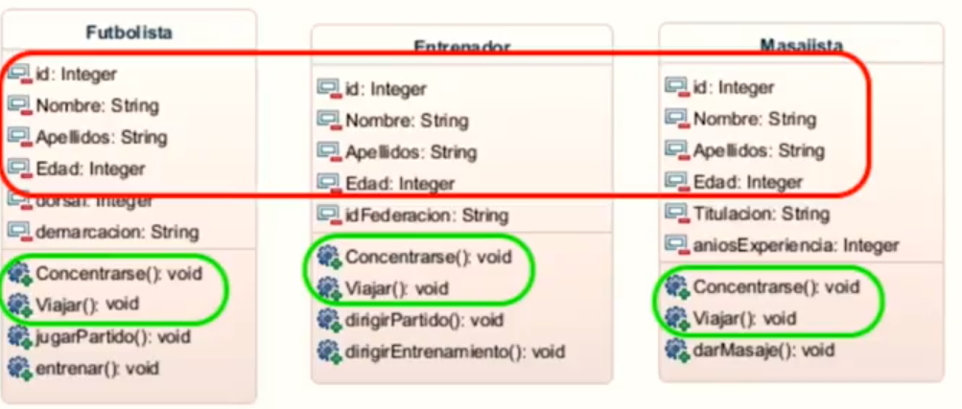
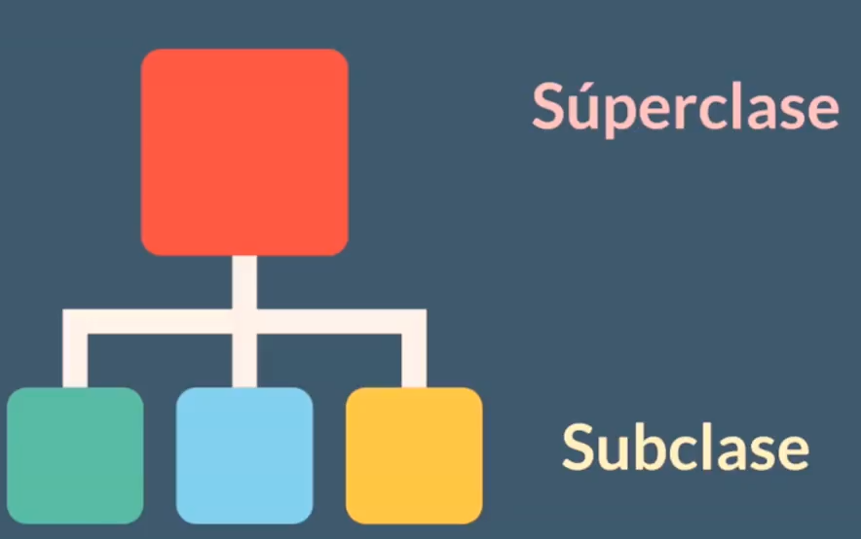
La herencia es una pieza clave para reutilización de código
Cuando yo detecte elementos repetidos debo generar una abstracción
Este será su resultado después de la abstracción
Una vez encontremos elementos similares o duplicados, comenzaremos a realizar una abstracción
Herencia
Esta
tenemos una jerarquía de padre a hijo
Basada en modelos de la vida real para poder pasar al código
Podremos
La super clase hace referencia a la clase padre, la sub clase hace referencia a la los hijos que heredan del padre
Crear nuevas clases a partir de otras

Slide 9
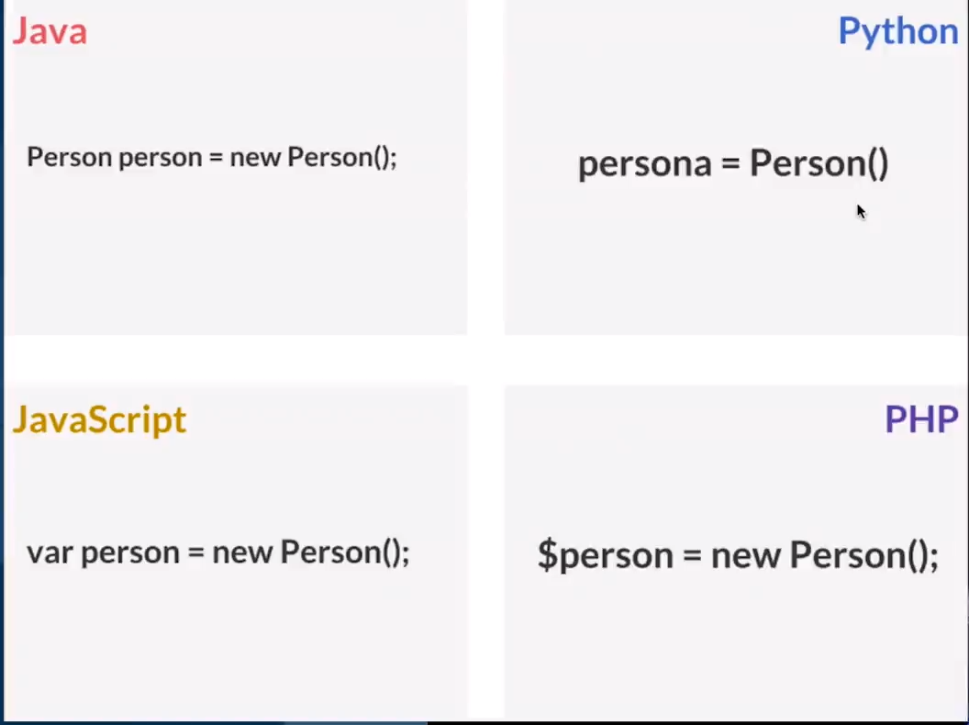
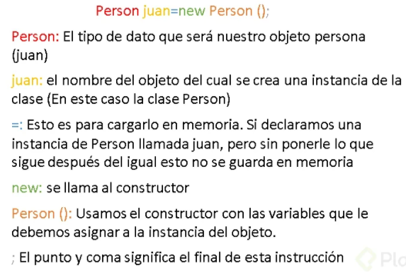
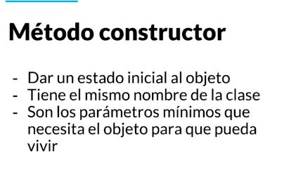
Declaración de una clase

Slide 10
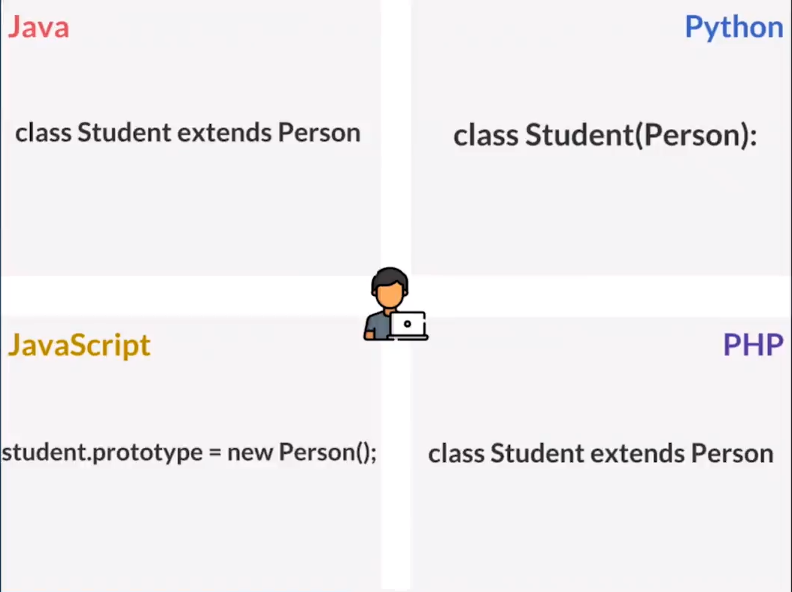
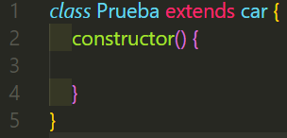
Expresión de herencia en Java, php, JavaScript , Python
Java: En java la herencia se expresara con la palabra extends, esta palabras reservada estará en la clase hija. en la imagen superior izquierda esta nuestro ejemplo de herencia en java.
Python: En le caso de Python la herencia se realiza a través del envió de la clase padre como para metro dentro de la clase hija.
PHP: En el caso de php es muy similar a java realizando la herencia con la palabra reservada extends, esta estará ubicada después de la clase hija.
JS: En el caso de JavaScript se la herencia se realiza por medio de un prototipo donde el prototipo ira enlazado junto a la clase hija, seguido a ello después del igual comenzaremos con la palabra reservada new, ira nuestra clase padre de la cual vamos a heredar, esto era antes del nuevo estándar de javascript, ahora es de la siguiente forma: , de esta forma realizarmos la herencia, la cual es a java.

Slide 11
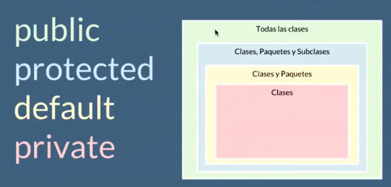
Encapsulamiento
El encapsulamiento se lleva a través de modificadores de acceso, los cuales son:
Hacer que un dato sea inviolable, inalterable cuando se le asigne un modificador de acceso (no se trata solo de ocultar el dato sino también de protegerlo). Un modificador de acceso define el alcance y visibilidad de un miembro de clase. La encapsulacion es también llamada ocultamiento de información.
¿Que es?
Algunas ventajas son
Public: Es el mas permisivos de todos, Accede a todo.
Protected: Podrá ser accedido por la clase, paquetes y subclases.
Controlar la manera en que los datos son accedidos o modificados
Poder modificar una parte del código sin afectar otras partes del mismo
Default: Permite el acceso a nivel de clses de internas y paquetes (No podremos ver las herencias si ha detener (Osea subclases))
Ayuda a mantener la integridad de los datos
El código es mas flexible y fácil de cambiar a partir de nuevos requerimientos
Private: Solo podrá ser modificado dentro de la clase.

Slide 12
Getters y Setters
Los Setters & Getters son métodos de acceso lo que indica que son siempre declarados públicos, y nos sirven para dos cosas:
Setters: Del Inglés Set, que significa establecer, pues nos sirve para asignar un valor inicial a un atributo, pero de forma explícita, además el Setter nunca retorna nada (Siempre es void), y solo nos permite dar acceso público a ciertos atributos que deseemos el usuario pueda modificar.
Getters: Del Inglés Get, que significa obtener, pues nos sirve para obtener (recuperar o acceder) el valor ya asignado a un atributo y utilizarlo para cierto método.
recordemos que ha estos dos métodos le podemos agregar validaciones para que en ciertos casos puedan modificar u obtener el dato requerido, ya que como los veo yo estos métodos son la puerta trasera de los modificadores de acceso.

Slide 13
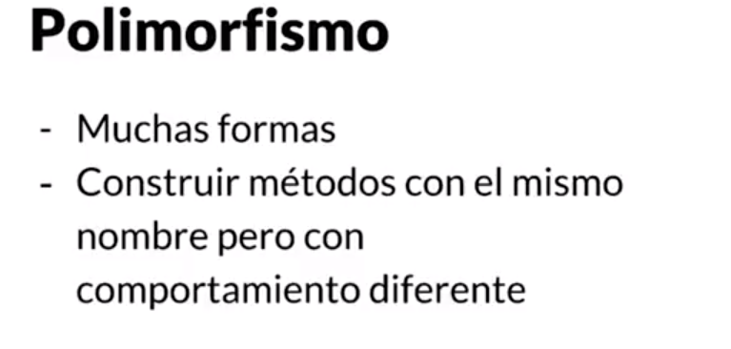
Polimorfismo
Que es
EL polimorfismo, nos permite compartir un método entre la super clase y la sub clase, este método compartido tendrá el mimo nombre pero su comportamiento será muy diferente.

